Slide 1

TCourier
Dwi Prasetya Armunanta 05111740000025
Muhammad Yusuf Mukharom 05111740000051
Hendra Ramadani 05111740000055

Slide 2
Latar Belakang
Ada beberapa mahasiswa informatika yang tidak sempat untuk membeli makanannya sendiri karena sibuk, mager, atau alasan lainnya dan tidak tersedianya penjual makanan berat di area sekitar gedung departemen tersebut.

Slide 3
Tujuan dan Manfaat
Tujuan:
Memudahkan mahasiswa informatika yang tidak punya waktu (sibuk), bisa mendapatkan makanannya.
Lebih merekatkan hubungan antar mahasiswa informatika.
Manfaat:
Memberikan alternatif solusi untuk yang tidak punya waktu membeli makanan.
Sumber pendapatan alternatif bagi mahasiswa informatika (bagi courier).

Slide 4
Konsep dan Ide
Konsepnya mirip seperti go food. Ada pelanggan dan ada courier. Pengguna web bisa memilih mau menjadi pelanggan atau menjadi courier.
Jika ingin menjadi pelanggan, login dulu di home, terus pilih pelanggan, dan pesan makanan yang ingin dipesan. Jika courier menyetujui pesanan pelanggan, maka identitas courier tersebut akan ditampilkan ke pelanggan. Jika pelanggan merasa membutuhkan uang, bisa klik “saya butuh uang” untuk berganti menjadi courier.
Jika ingin menjadi courier, alurnya seperti pelanggan tapi memilih courier. Sudah, anda tinggal menunggu pelanggan menghubungi anda. Kalau semisal anda bosan menjadi courier, anda bisa klik tombol “Saya Bosan”, lalu anda bisa memilih menjadi pelanggan.

Slide 5
MOCK up

Slide 6
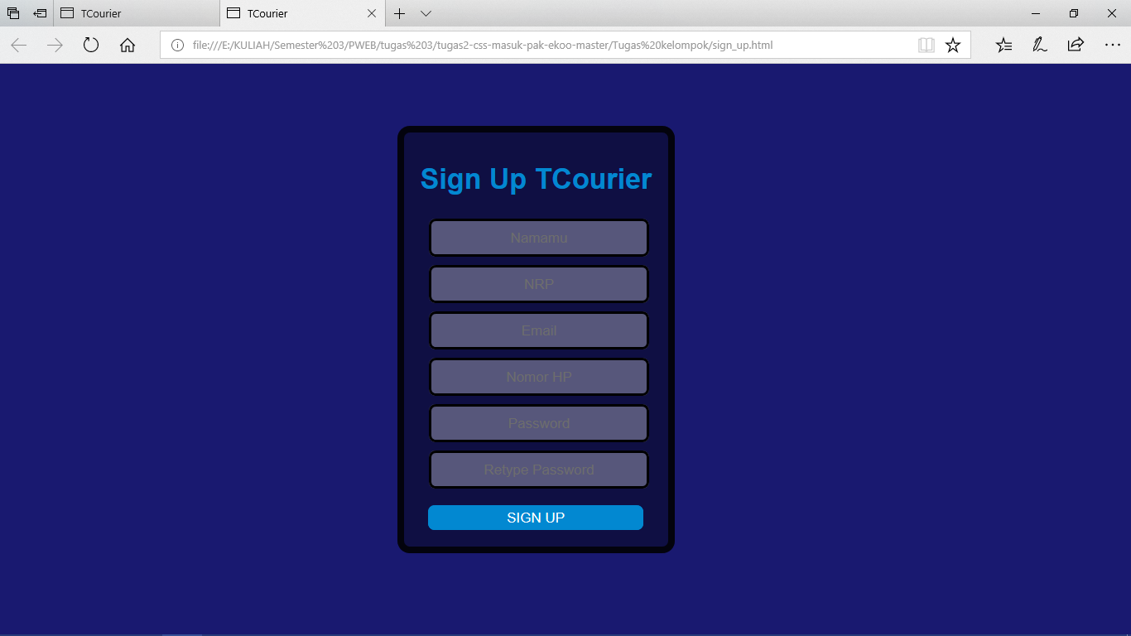
Sign up

Slide 7
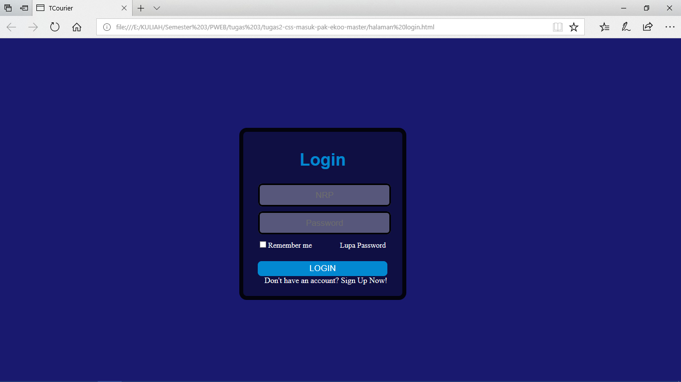
Login

Slide 8
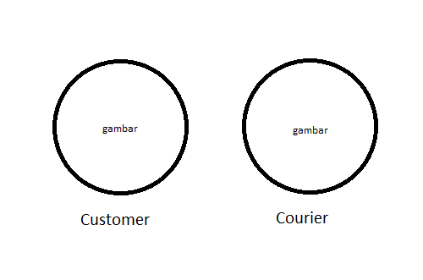
Pilih Job

Slide 9
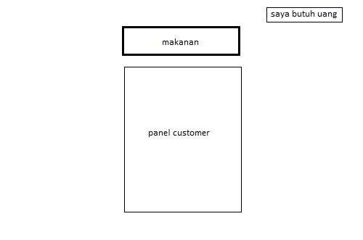
Customer
Accept

Slide 10
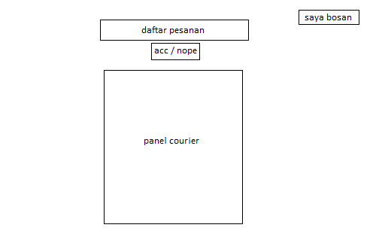
Courier

Slide 11
Waktu Pengerjaan
Minggu pertama:
Menentukan banyaknya layer pada website (ada 8 layer), yaitu Home, About, Sign Up, Login, Job, Edit, Customer dan Courier.
Mengatur tampilan kasar pada ke-delapan layer
Mengatur database pada layer Sign Up dan mengatur layer edit agar bisa terkoneksi dengan database user
Mengatur Layer Login agar bisa login dengan user dan password yang ada di database
Menguji database entitas user

Slide 12
Minggu kedua dan ketiga
Mengatur database job customer yang menampilkan makanan serta harganya dan courier yang menampilkan daftar dari customer.
Mengatur relasi antara semua entitas database seperti user, tempat penjual makanan, makanan, dan total harga agar semuanya terkoneksi.

Slide 13
Minggu keempat
-Memperkuat validasi seperti username tidak boleh menggunakan spasi, password minimal 6 digit, ketika sign up dengan username yang sama maka tidak bisa dan sebagainya.
- Menghias tampilan website.
- Testing apakah ada bug atau tidak.

Slide 14
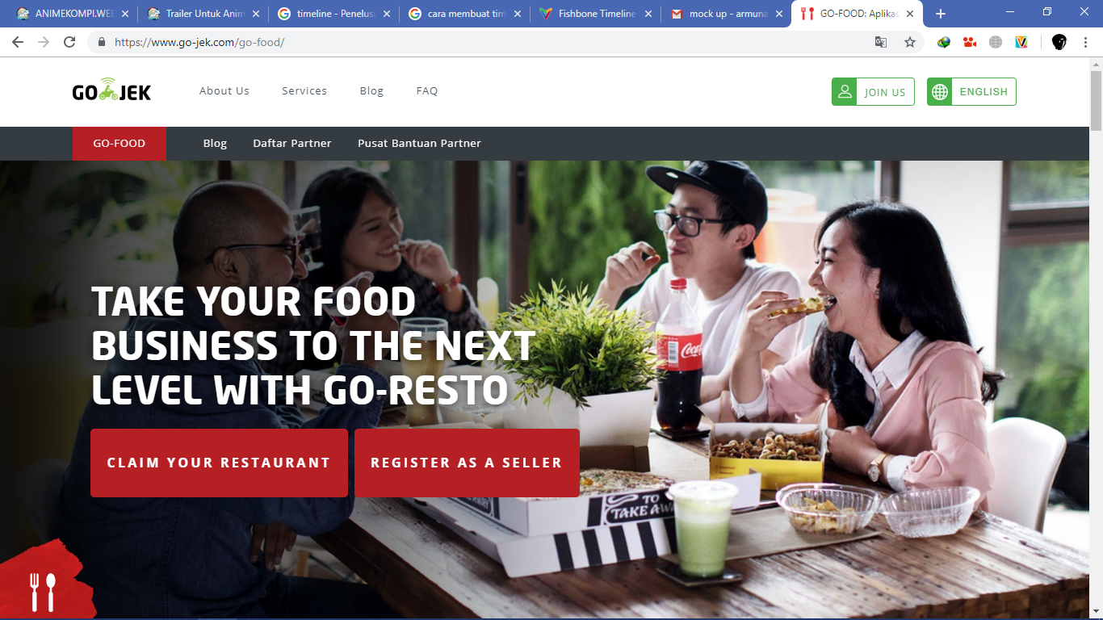
Referensi
Go Food

